Slide 1
ANALISIS DE ESTABILIDAD DE TENSIÓN EN EL SISTEMA AISLADO DE IQUITOS

Slide 2
Marco referencial
El sistema eléctrico Iquitos

Slide 3
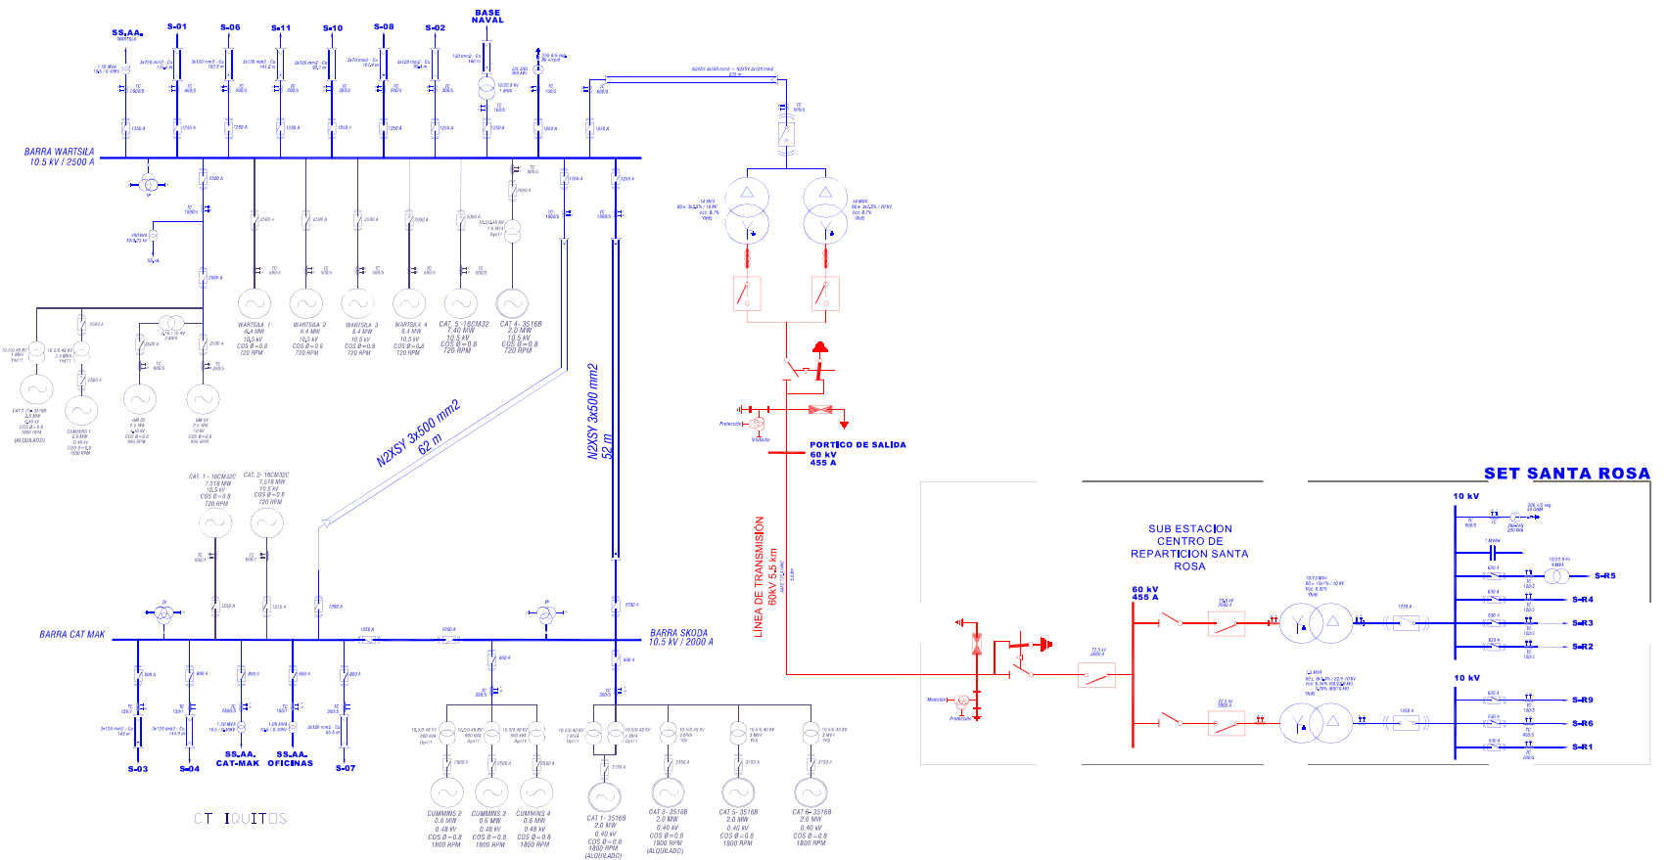

Slide 4
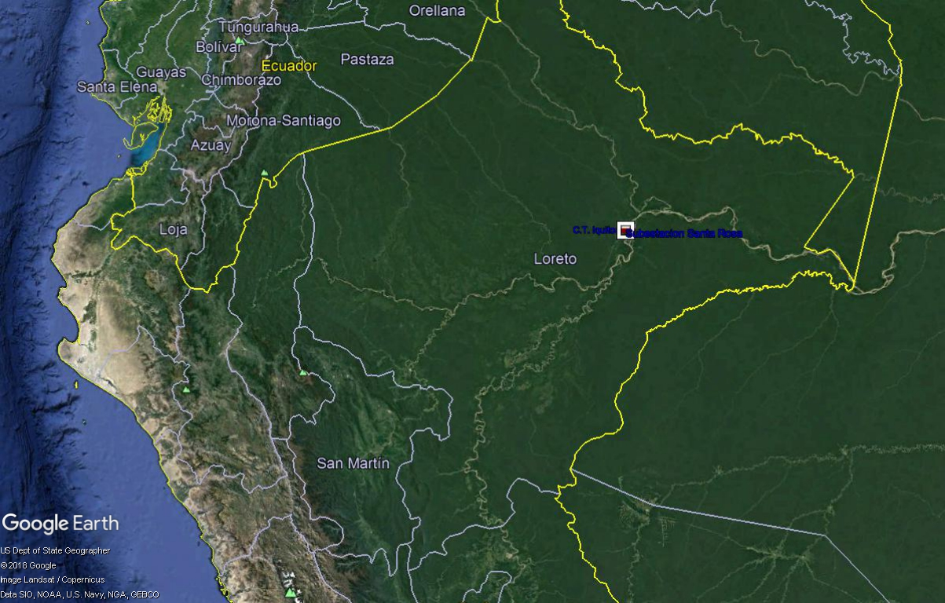
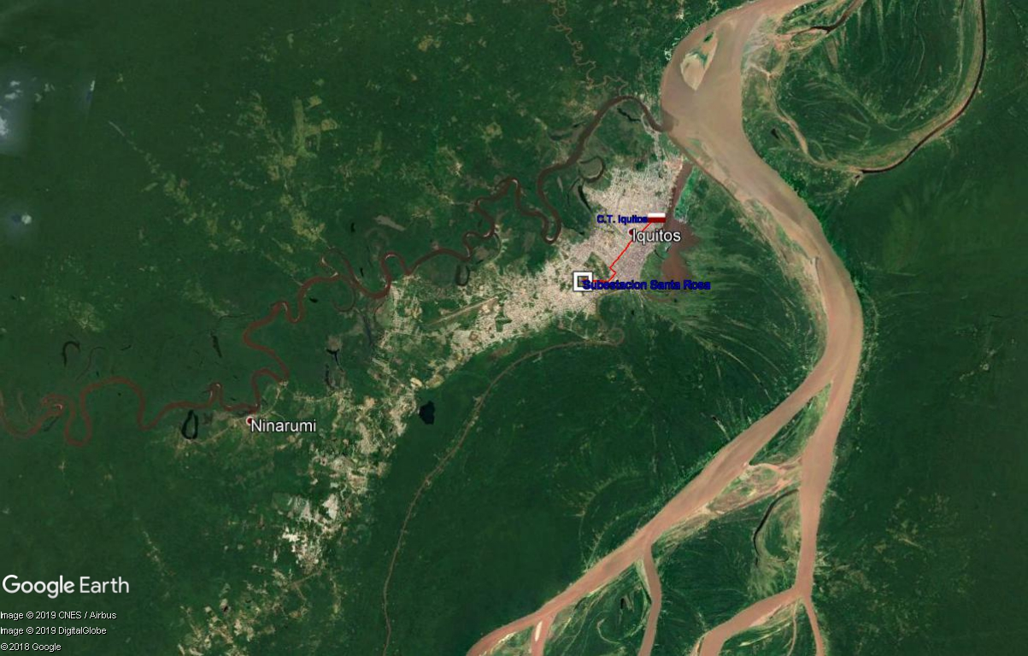
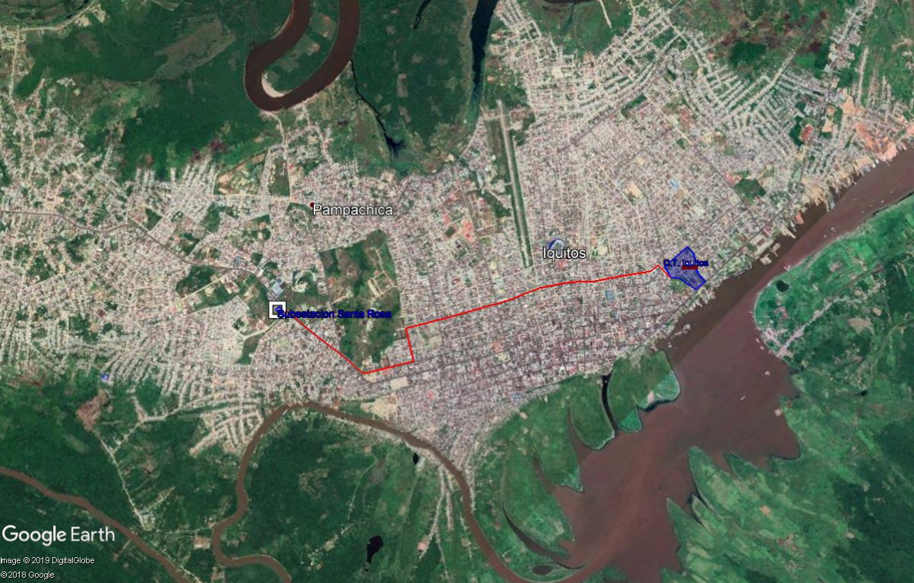

Slide 5
El Problema
El sistema eléctrico Iquitos es muy sensible a eventos como la salida de generadores o conexión de cargas en horas punta.
El crecimiento de la demanda de energía en el sistema aislado Iquitos al año 2019 será de aproximadamente 91.08 MW en un escenario optimista, siendo la potencia instalada actual de 64,65 MW, lo que hará que el déficit de energía sea de 26.43 MW, como se dijo este será un factor que incrementara significativamente la inestabilidad del sistema.
Los estudios de operatividad realizados en el sistema solo mencionan análisis de estabilidad angular y estabilidad transitoria, no existen antecedentes de estudios de estabilidad de tensión en el sistema aislado Iquitos.

Slide 6
Planteamiento del problema
¿Cómo mejorar la estabilidad de tensión del sistema eléctrico aislado Iquitos?
¿Cómo están las condiciones de operación actual del sistema?
¿Cuáles son los elementos más sensibles a la inestabilidad de tensión y cual el nivel de estabilidad de tensión del sistema eléctrico Iquitos?
¿Cuál es la medida de control más óptima para mejorar la estabilidad de tensión en el sistema eléctrico aislado Iquitos?

Slide 7
Objetivos
Estudiar la estabilidad de tensión en el sistema eléctrico aislado Iquitos para proponer medidas que mejoren la estabilidad de tensión.
Diagnosticar las condiciones de operación en estado estacionario, del sistema eléctrico aislado Iquitos
Determinar los elementos más sensibles a la inestabilidad de tensión en el sistema así como el nivel de estabilidad de tensión en el sistema Iquitos.
Analizar y proponer medidas de control para seleccionar la solución técnica más adecuada para mejorar la operación en estado estacionario del sistema eléctrico Iquitos.

Slide 8
Hipótesis
El estudio de la estabilidad de tensión en el sistema aislado Iquitos permite seleccionar una alternativa para mejorar la estabilidad de tensión.
El diagnóstico de la operación actual en el sistema permite conocer las condiciones de operación actual del sistema.
Estudiar la estabilidad de tensión mediante el análisis de sensibilidad y el análisis modal permite determinar las barras y elementos más sensibles al sufrir inestabilidad de tensión en el sistema y el uso de las curvas PV y QV permite conocer la proximidad al punto de colapso de tensión para determinar el nivel de estabilidad del sistema.
Se proponen medidas para mejorar la estabilidad de tensión en el sistema, se analiza cada uno definiendo las ventajas y desventajas y se selecciona la alternativa técnica más adecuada

Slide 9
Variables |  | Dimensión | Indicador
Dependientes | Estabilidad de tensión | Sensibilidad de las barras Proximidad al punto de colapso en las barras. | V/MW (voltios/megawatt) MW( Megawatt)
Independientes | Sistema eléctrico Iquitos | Topología de la red Modelos de los elementos del sistema eléctrico | Configuración de la red eléctrica Impendancia:Z Ω/km Admintancia:P.U. Ω/km

Slide 10
Marco Teórico
Estabilidad de tensión
Se puede determinar que un sistema es estable si los valores de tensión en los nodos se aproximan a valores aceptables antes y después de someterse a una perturbación
Inestabilidad de tensión
Un SEP es inestable en voltaje si después de haber sufrido un disturbio las magnitudes de los voltajes en los nodos tienden a bajar de una manera progresiva.

Slide 11
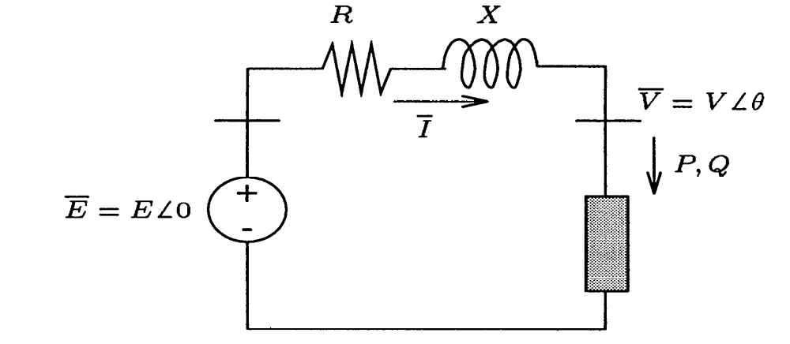
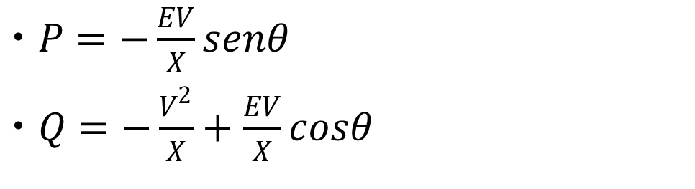
$P=−\frac{EV}{X}senθ$
$Q=−\frac{V^{2}}{X}+\frac{EV}{X}cosθ$
P y ϴ están fuertemente ligados al igual
Q y V están fuertemente ligados

Slide 12
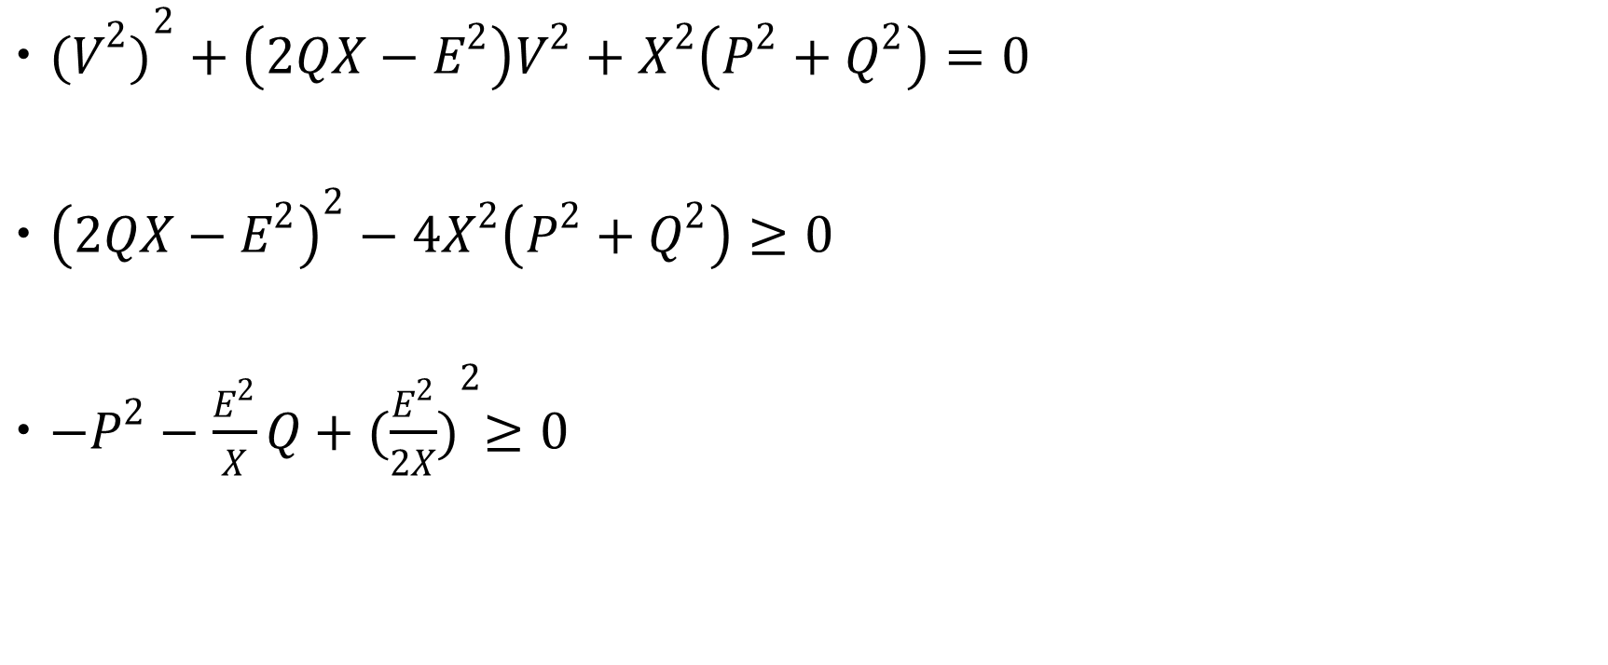
${{(V}^{2})}^{2}+\left(2QX−E^{2}\right)V^{2}+X^{2}\left(P^{2}+Q^{2}\right)=0$
${\left(2QX−E^{2}\right)}^{2}−4X^{2}\left(P^{2}+Q^{2}\right)≥0$
$−P^{2}−\frac{E^{2}}{X}Q+{(\frac{E^{2}}{2X})}^{2}≥0$

Slide 13
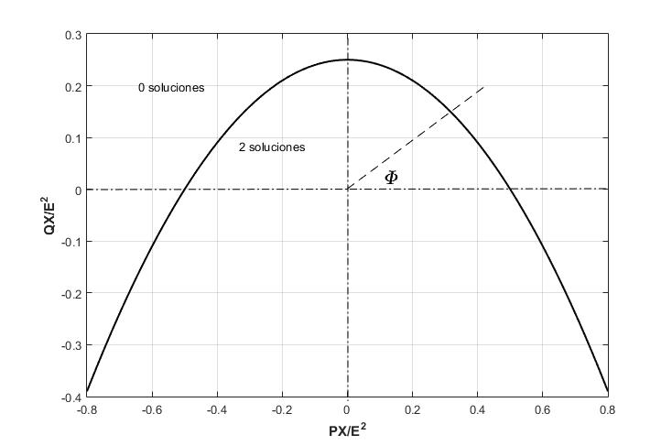

Slide 14
$V=\sqrt{\frac{E^{2}}{2}−QX±\sqrt{\frac{E^{4}}{4}−X^{2}P^{2}−{XE}^{2}Q}}$

Slide 15
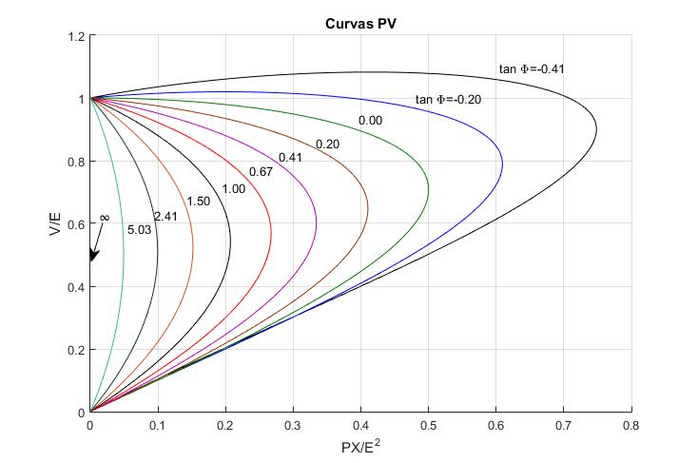

Slide 16
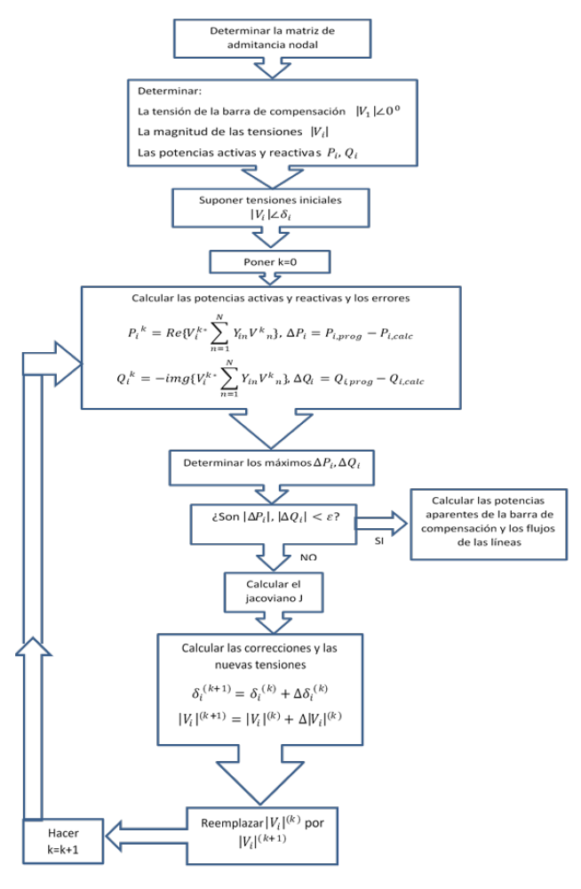
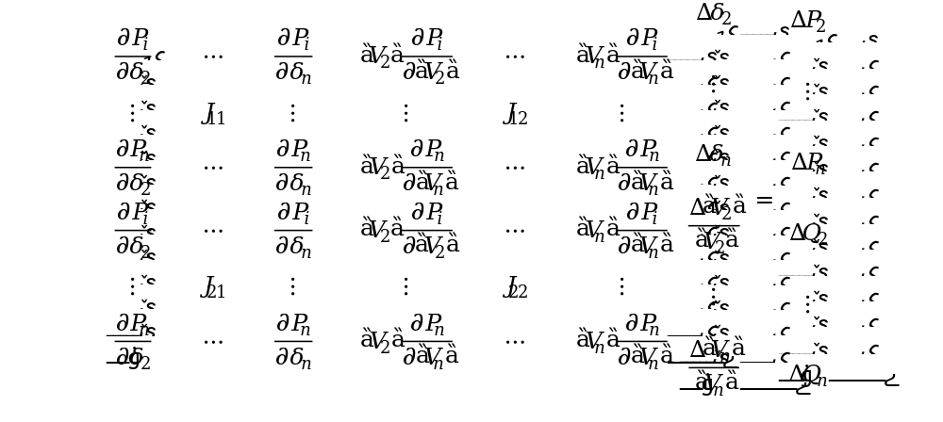
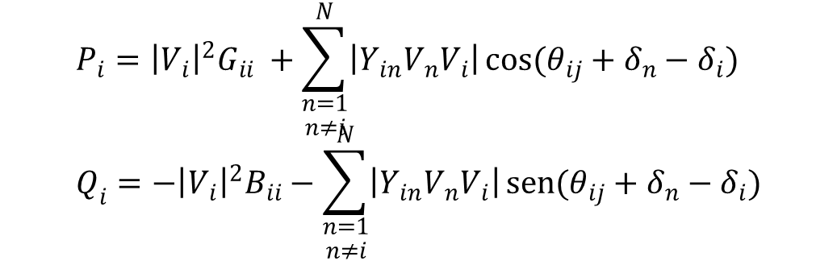
$$P_{i}={\left|V_{i}\right|}^{2}G_{ii} +\sum_{\begin{aligned}n=1 \\ n≠i\end{aligned}}^{N}{\left|Y_{in}V_{n}V_{i}\right|\cos{(θ_{ij}+δ_{n}−δ_{i})}} \\ Q_{i}={−\left|V_{i}\right|}^{2}B_{ii}−\sum_{\begin{aligned}n=1 \\ n≠i\end{aligned}}^{N}{\left|Y_{in}V_{n}V_{i}\right|\operatorname{sen}{(θ_{ij}+δ_{n}−δ_{i})}}$$

Slide 17
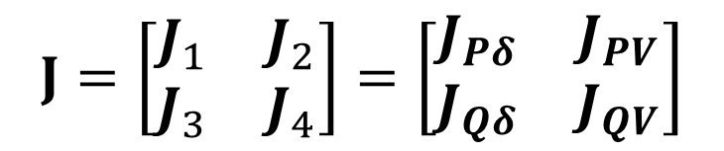
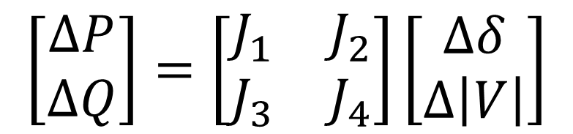

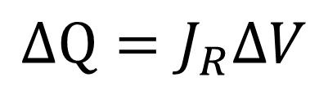
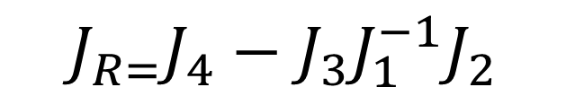
$$\left[\begin{matrix}∆P \\ ∆Q\end{matrix}\right]=\left[\begin{matrix}J_{1} & J_{2} \\ J_{3} & J_{4}\end{matrix}\right]\left[\begin{matrix}∆δ \\ ∆\left|V\right|\end{matrix}\right]$$
$$J=\left[\begin{matrix}J_{1} & J_{2} \\ J_{3} & J_{4}\end{matrix}\right]=\left[\begin{matrix}J_{Pδ} & J_{PV} \\ J_{Qδ} & J_{QV}\end{matrix}\right]$$
$$J_{R=}J_{4}−J_{3}J_{1}^{−1}J_{2}$$
$$∆Q=J_{R}∆V$$
$$∆V=J_{R}^{−1}∆Q$$

Slide 18
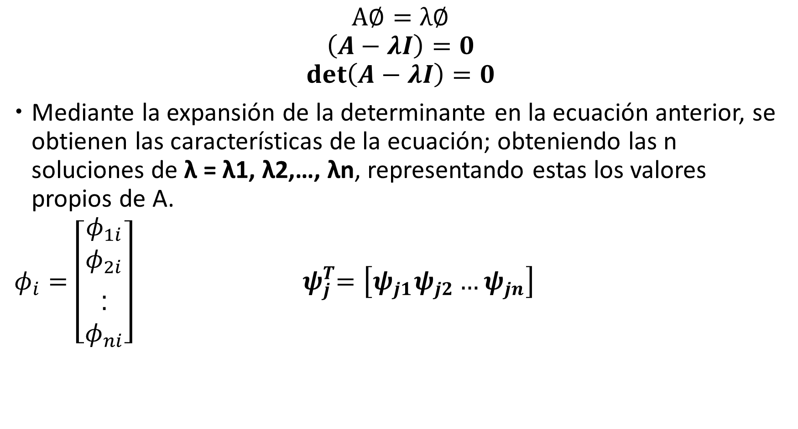
$$A∅=λ∅$$
$$\left(A−λI\right)=0$$
$$det\left(A−λI\right)=0$$
Mediante la expansión de la determinante en la ecuación anterior, se obtienen las características de la ecuación; obteniendo las n soluciones de λ = λ1, λ2,…, λn, representando estas los valores propios de A.
$φ_{i}=\left[\begin{matrix}φ_{1i} \\ \begin{matrix}φ_{2i} \\ .\end{matrix} \\ \begin{matrix}. \\ φ_{ni}\end{matrix}\end{matrix}\right]$ ${ ψ}_{j}^{T}=\left[ψ_{j1}ψ_{j2}…ψ_{jn}\right]$

Slide 19

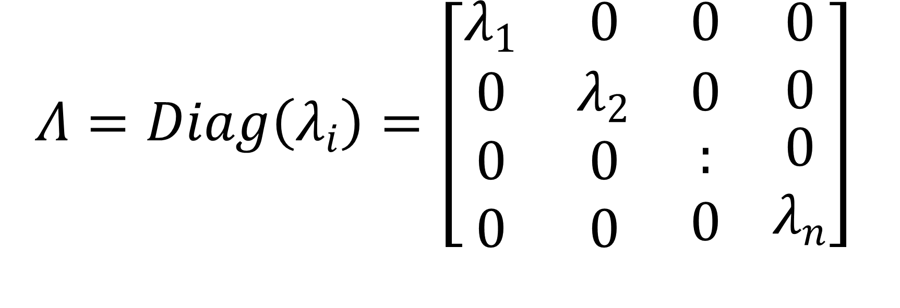

$$ψ^{T}.A.φ=Λ$$
$$Λ=Diag\left(λ_{i}\right)=\left[\begin{matrix}λ_{1} & 0 & 0 \\ 0 & λ_{2} & 0 \\ \begin{matrix}0 \\ 0\end{matrix} & \begin{matrix}0 \\ 0\end{matrix} & \begin{matrix}: \\ 0\end{matrix}\end{matrix} \begin{matrix}0 \\ 0 \\ \begin{matrix}0 \\ λ_{n}\end{matrix}\end{matrix}\right]$$

Slide 20
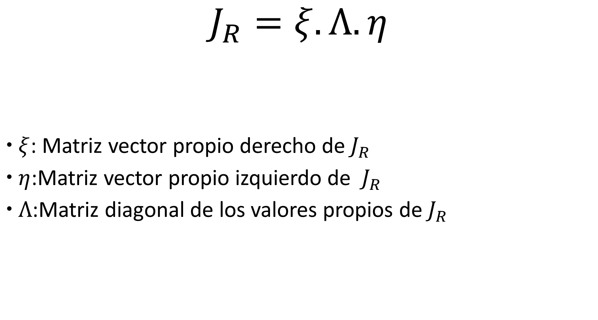
$$J_{R}=ξ.Λ.η$$
$ξ$: Matriz vector propio derecho de $J_{R}$
$η$:Matriz vector propio izquierdo de $J_{R}$
$Λ$:Matriz diagonal de los valores propios de $J_{R}$

Slide 21
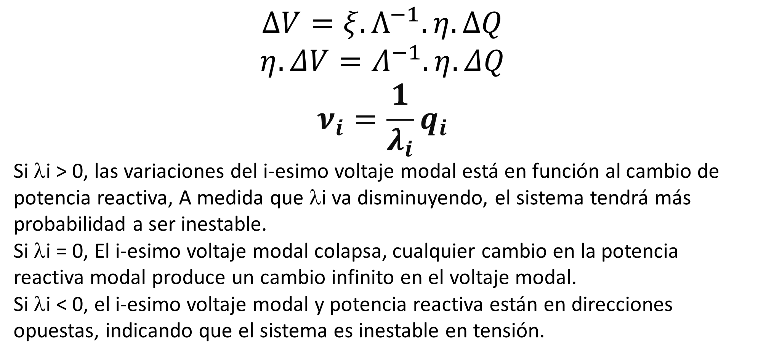
$$∆V=ξ.Λ^{−1}.η.ΔQ$$
$$η.ΔV=Λ^{−1}.η.ΔQ$$
$$ν_{i}=\frac{1}{λ_{i}}q_{i}$$
Si λi > 0, las variaciones del i-esimo voltaje modal está en función al cambio de potencia reactiva, A medida que λi va disminuyendo, el sistema tendrá más probabilidad a ser inestable.
Si λi = 0, El i-esimo voltaje modal colapsa, cualquier cambio en la potencia reactiva modal produce un cambio infinito en el voltaje modal.
Si λi < 0, el i-esimo voltaje modal y potencia reactiva están en direcciones opuestas, indicando que el sistema es inestable en tensión.

Slide 22
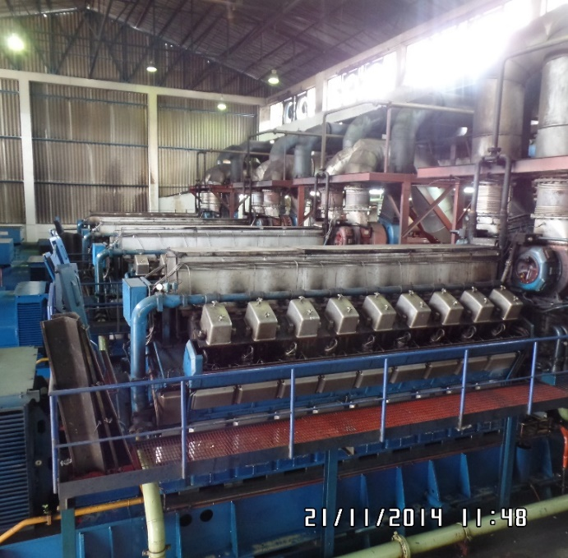
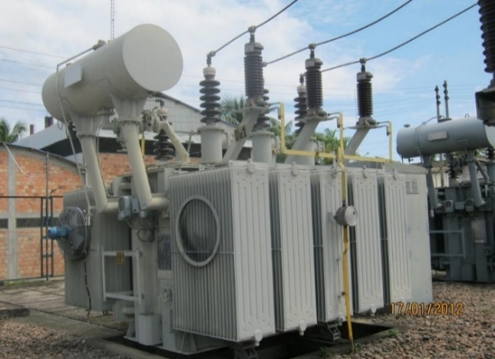
EQUIPAMIENTO DEL SISTEMA ELÉCTRICO AISLADO DE IQUITOS
Diagnostico del sistema
El sistema eléctrico aislado de Iquitos esta constituido por un sistema de generación, transmisión y distribución, perteneciente a la Empresa Electro Oriente S.A, que se encarga de brindar el servicio de energía eléctrica a la población de Iquitos

Slide 23

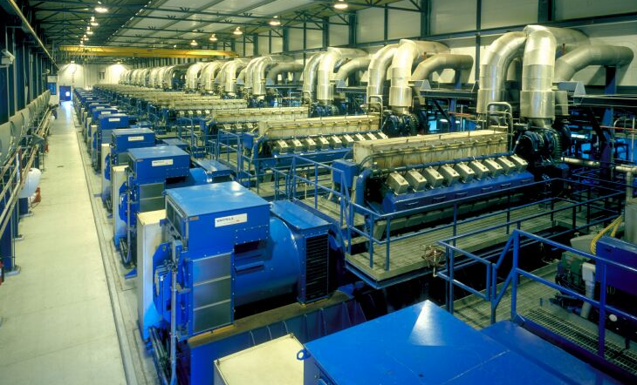
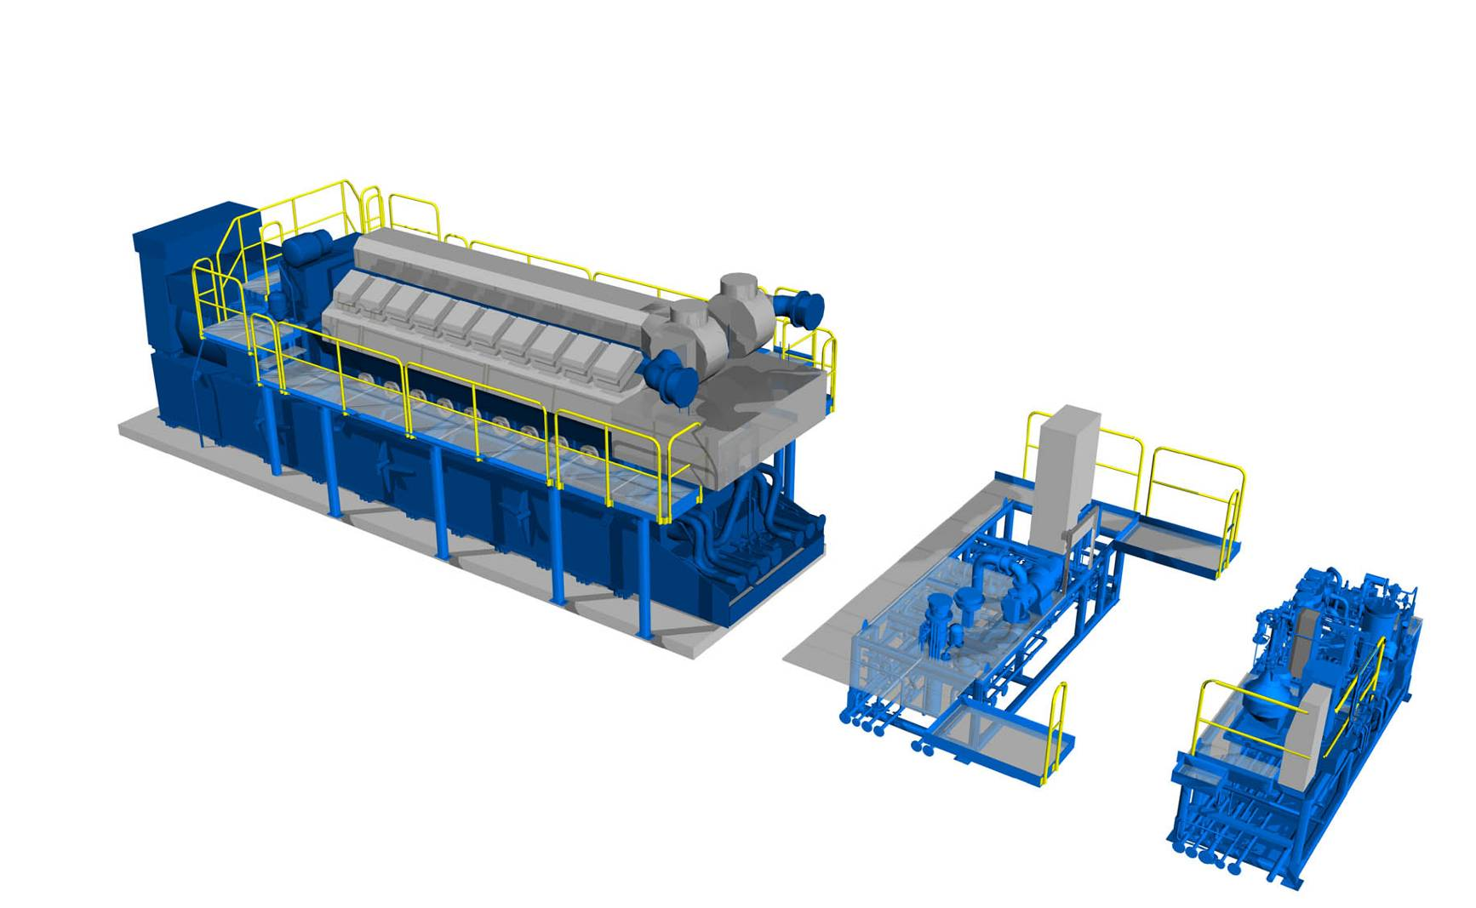
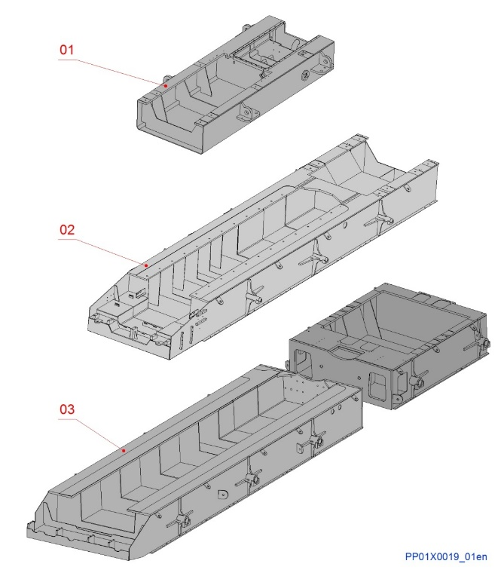
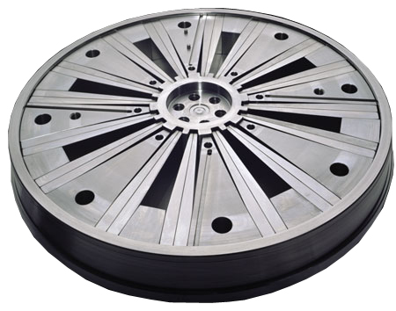
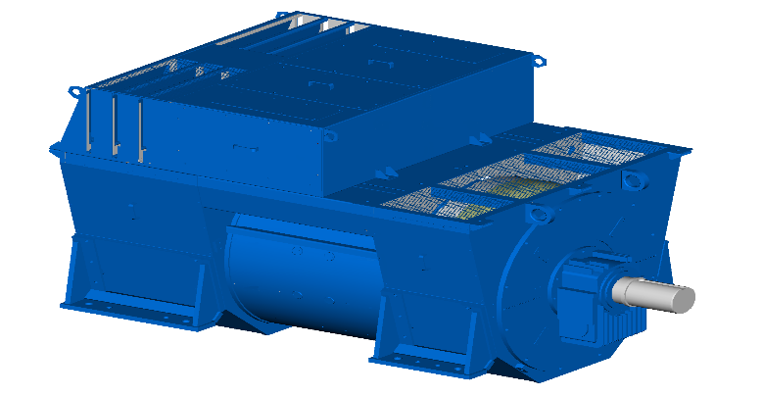
SISTEMA DE GENERACIÓN
Grupo electrógeno
  Motor
  Generador
  Acoplamiento.
  Marco base
  Montaje flexible
  Plataformas de servicio
  Sistemas auxiliares

Slide 24
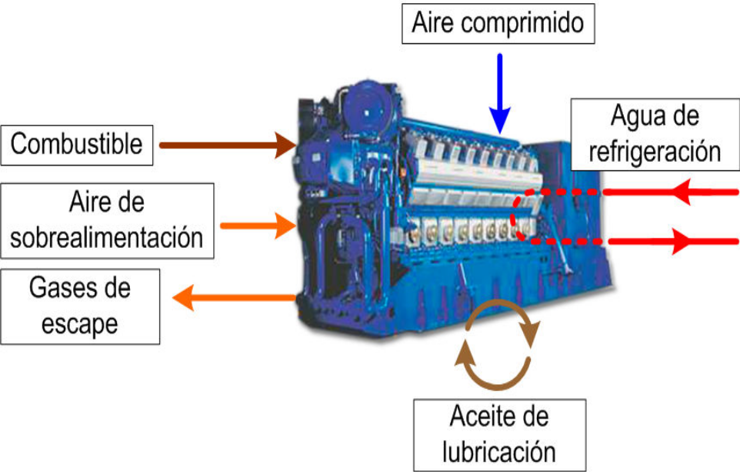
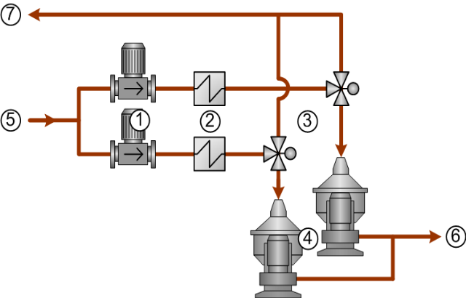
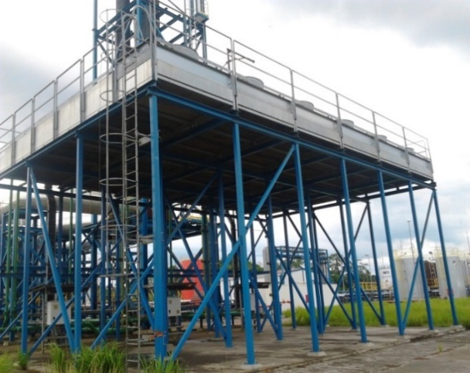
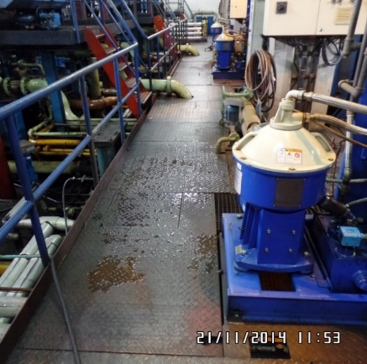
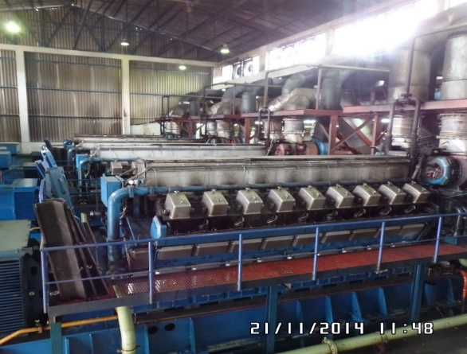
SISTEMA DE GENERACIÓN
Sistemas auxiliares de generación
HFO
LFO
(1) Bombas de alimentación
(2) Calentadores
(3) Válvulas de tres vías
(4) Separadores
(5) Entrada de combustible sin tratar
(6) Salida de combustible tratado
(7) Retorno de combustible sin tratar
AIRE DE SOBRE ALIMENTACIÓN

Slide 25
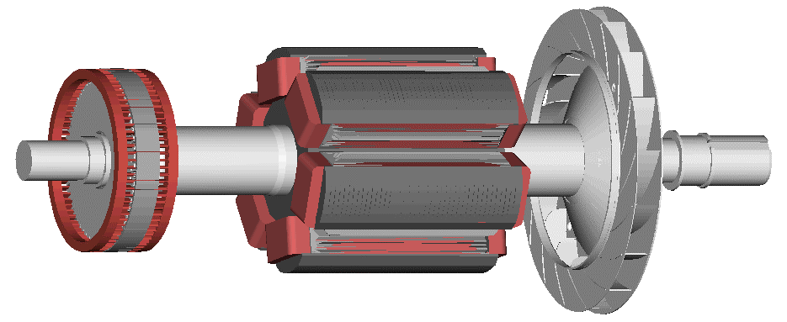
SISTEMA DE GENERACIÓN
Generador eléctrico
El rotor consta de:
  Eje
    Hecho de acero forjado.
  Enlace
  Varas
    Hechas de acero laminado y ajustadas con pernos al enlace.
Todas las bobinas están a presión de vacío e impregnadas con resina epoxy de alta calidad.

Slide 26
Localidades que abastece | Sector Típico | N° de clientes | Central eléctrica | Grupo generador |  |  | Potencia
 |  |  |  | Nombre |  | Estado | Instalada (KW) | Efectiva (KW)
Iquitos, Punchana, Belén y San Juan | 2 | 79658 | C.T. Iquitos | CAT - Mak 1 |  | Inoperativo | 7270 | 0
 |  |  |  | CAT - Mak 2 | Operativo |  | 7270 | 7000
 |  |  |  | CAT - Mak 5 | Mtto |  | 7400 | 0
 |  |  |  | Wartsila 1 | Operativo |  | 6400 | 5500
 |  |  |  | Wartsila 2 | Operativo |  | 6400 | 5500
 |  |  |  | Wartsila 3 | Operativo |  | 6400 | 5500
 |  |  |  | Wartsila 4 | Operativo |  | 6400 | 5500
 |  |  |  | Wartsila 5 | Operativo |  | 8100 | 7850
 |  |  |  | Wartsila 6 | Operativo |  | 8100 | 7850
 |  |  |  | Emd - Gm 1 | Operativo |  | 2500 | 1000
 |  |  |  | Emd - Gm 2 | Baja |  | 0 | 0
 |  |  |  | Cummins 1 | Operativo |  | 2000 | 1500
 |  |  |  | CAT3516B - 4 | Operativo |  | 2000 | 1300
 |  |  |  | CAT3516B - 5 | Operativo |  | 2000 | 1300
 |  |  |  | CAT3516B - 6 | Inoperativo |  | 2000 | 0
 |  |  |  | CAT 3516 - 1 | Operativo |  | 2000 | 1400
 |  |  |  | CAT 3516 - 2 | Operativo |  | 2000 | 1400
 |  |  |  | CAT 3516 - 3 | Operativo |  | 2000 | 1200
 |  |  |  | CAT 3512 - 1 | Operativo |  | 1360 | 1000
 |  |  |  | CAT 3512 - 2 | Operativo |  | 1360 | 1000
 |  |  |  | CAT 3512 - 3 | Operativo |  | 1360 | 1000
TOTAL |  |  |  |  |  |  | 92420 | 64650
(*) Máxima demanda registrada en noviembre 2014 |  |  |  | Máxima demanda (KW) |  |  |  | 53476
 |  |  |  | Margen de Reserva (%) |  |  |  | 21%
SISTEMA DE GENERACIÓN

Slide 27
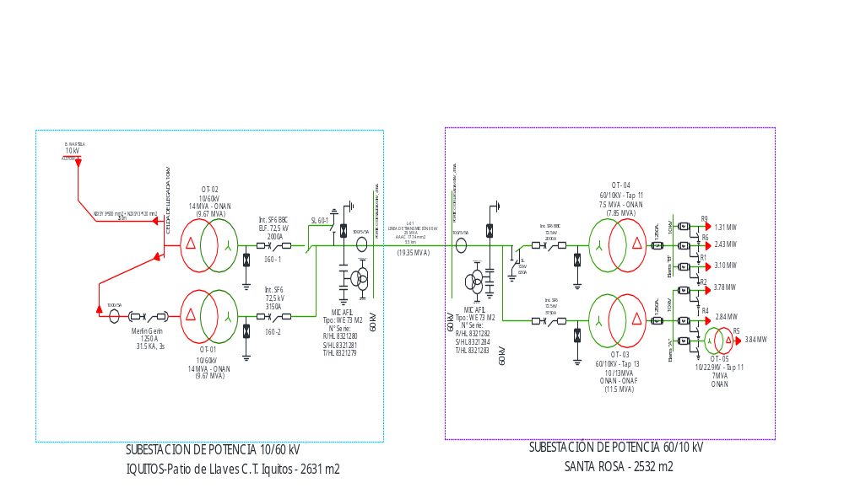
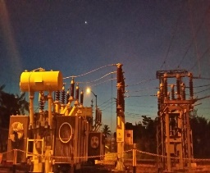
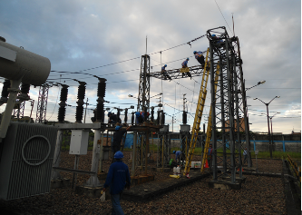
Sistema de Transmisión
C.T. IQUITOS
LINEA (60kV)
SET. IQUITOS
SET.
SANTA ROSA

Slide 28
Análisis de flujos – Máxima demanda
Barras del sistema
Se observa que los perfiles de tensión caen hasta 59.79 KV en la subestación de Santa Rosa, mientras que en la subestación de Iquitos cae a 60.6 KV, conectando el banco de capacitores los perfiles mejoran levemente, en la subestación Santa Rosa mejora hasta 60.2 kV y en la subestación Iquitos hasta 60.96 KV.
Caso diferente sucede en las barras de Santa Rosa A y Santa Rosa B, ya que al estar regulados mediante compensación reactiva se tienen perfiles de 9.57 KV y 9.67 KV respectivamente, claramente transgrediendo lo establecido en la norma técnica de calidad de los servicios eléctricos.

Slide 29
Generadores
Los generadores no presentan problemas de sobre carga, la máxima cargabilidad en este caso es para el generador wartsila 7 con 88,19%, los generadores de emergencia para este caso operan todos, debido a la exigencia de la demanda

Slide 30
Transformadores
los transformadores de la subestación Iquitos, se encuentran alrededor de 80% de cargabilidad, mientras que los transformadores de la subestación Santa Rosa barra A con 125% de cargabilidad y el transformador de la barra B en 106.19% de cargabilidad.

Slide 31
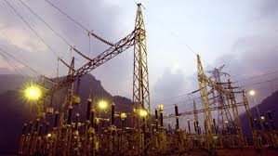
Línea de Transmisión
la línea lleva una potencia de 21.16 MW, y tiene una cargabilidad de 51.95%, este valor indica que la línea está operando a la mitad de su capacidad de carga y esta en condiciones normales de operación
Línea |  | Bus1 | Bus2 | Media
Nombre | Equipo |  |  | MW | MVAr | Loading
L7 | Línea 60kV | Iquitos | StaRosa_B | 21.16 | 9.72 | 51.95%

Slide 32
ANALISIS DE ESTABILIDAD DE TENSION
ANALISIS DE ESTABILIDAD DE TENSION PARA EL SISTEMA AISLADO IQUITOS
ANALISIS DE SENSIBILIDAD Y ANALISIS MODAL
SE DEFINEN LAS BARRAS MAS PROPENSAS A SUFRIR INESTABILIDAD DE TENSION, ASI COMO LOS FACTORES DE PARTICIPACION DE LINEAS
OBTENCION DE CURVAS P-V
UNA VEZ QUE SE OBTIENEN LAS BARRAS MAS PROPENSAS A LA INESTABILIDAD SE VERA MEDIANTE LAS CURVAS PV, LA PROXIMIDAD DE ESTAS BARRAS AL COLAPSO DE TENSION
OBTENCION DE CURVAS Q-V
MEDIANTE LAS CURVAS QV SE OBTENDRA LA POTENCIA REACTIVA NECESARIA PARA EVITAR EL PUNTO DE INESTABIILIDAD
PROPUESTA DE SOLUCION
SE ANALIZARAN PROPUESTAS DE SOLUCION AL PROBLEMA, TOMANDO EN CUENTA LOS RESULTADOS DE LOS FACTORES DE PARTICIPACION DE LAS LINEAS Y LAS CURVAS PV Y QV
SELECCION DE LA ALTERNATIVA MAS ADECUADA
SE REALIAZA EL ANALISIS MODAL, Y SE OBTIENEN LAS CURVAS PV PARA LAS ALTERNATIVAS SELECCIONADAS,
SE SELECCIONARA LA ALTERNATIVA MAS ADECUADA

Slide 33

$${∂ν}_{i}=λ_{i}{∂q}_{i}$$
Ramas | Media demanda | Máxima demanda
λ₁ | 0.07589 | 0.0803
λ ₂ | 0.03997 | 0.03997
λ ₃ | 0.03365 | 0.03498
λ ₄ | 0.01884 | 0.01868

Slide 37
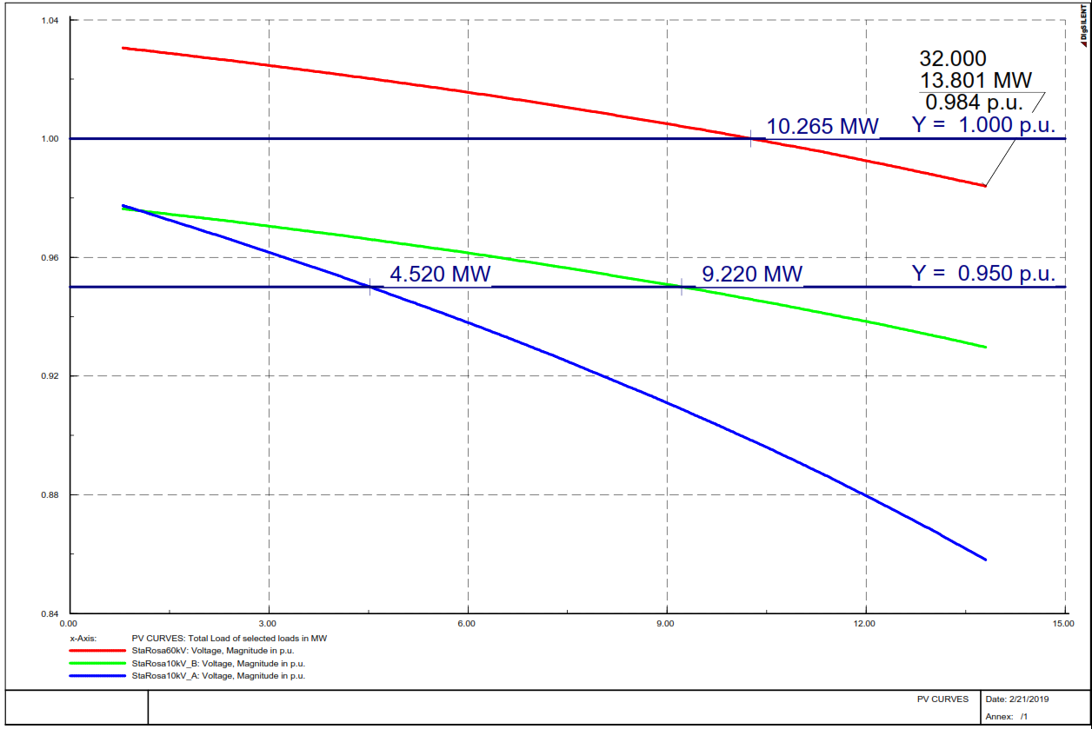
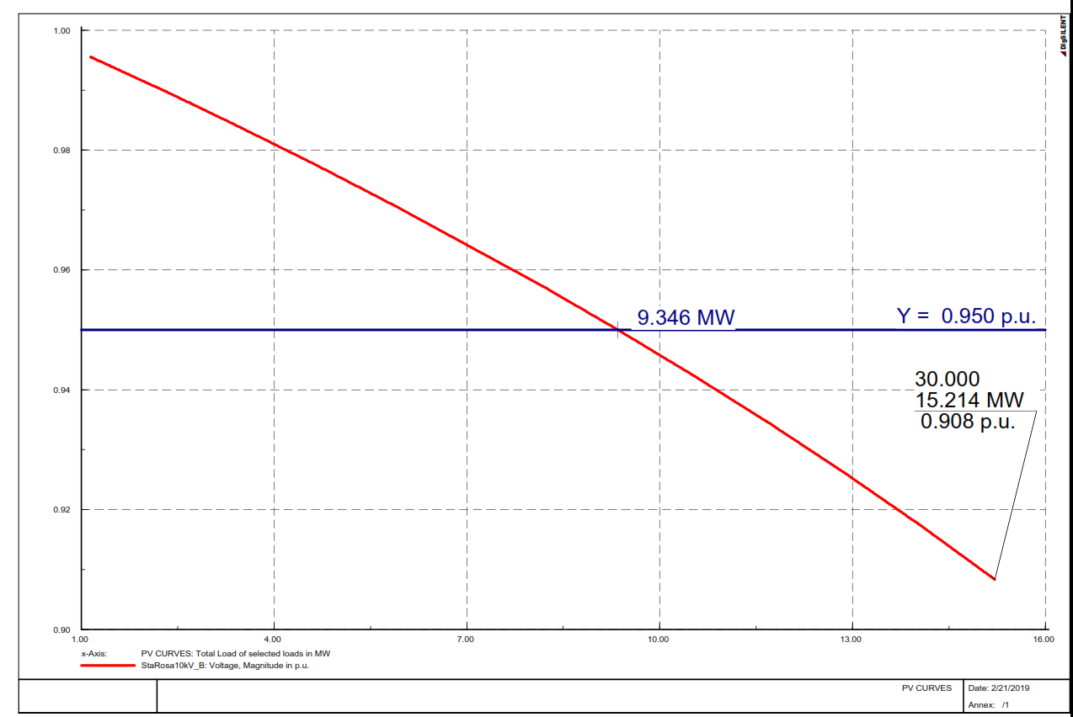
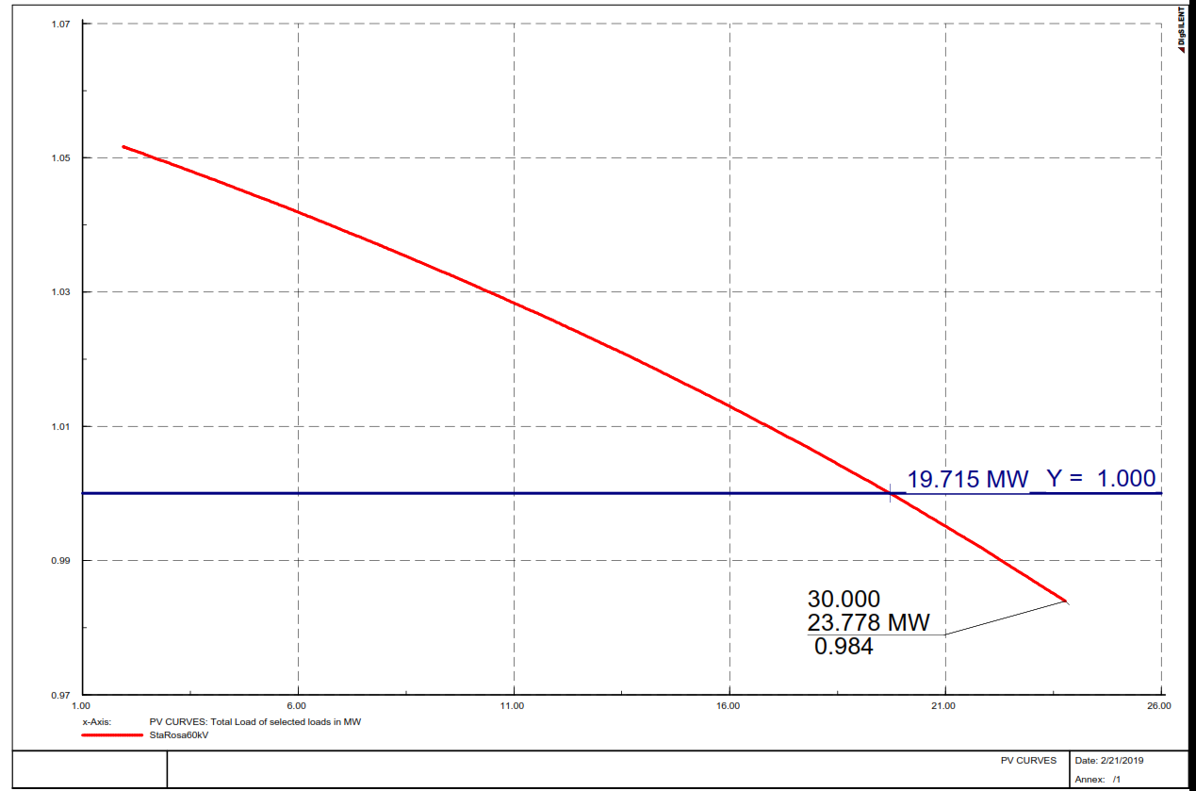
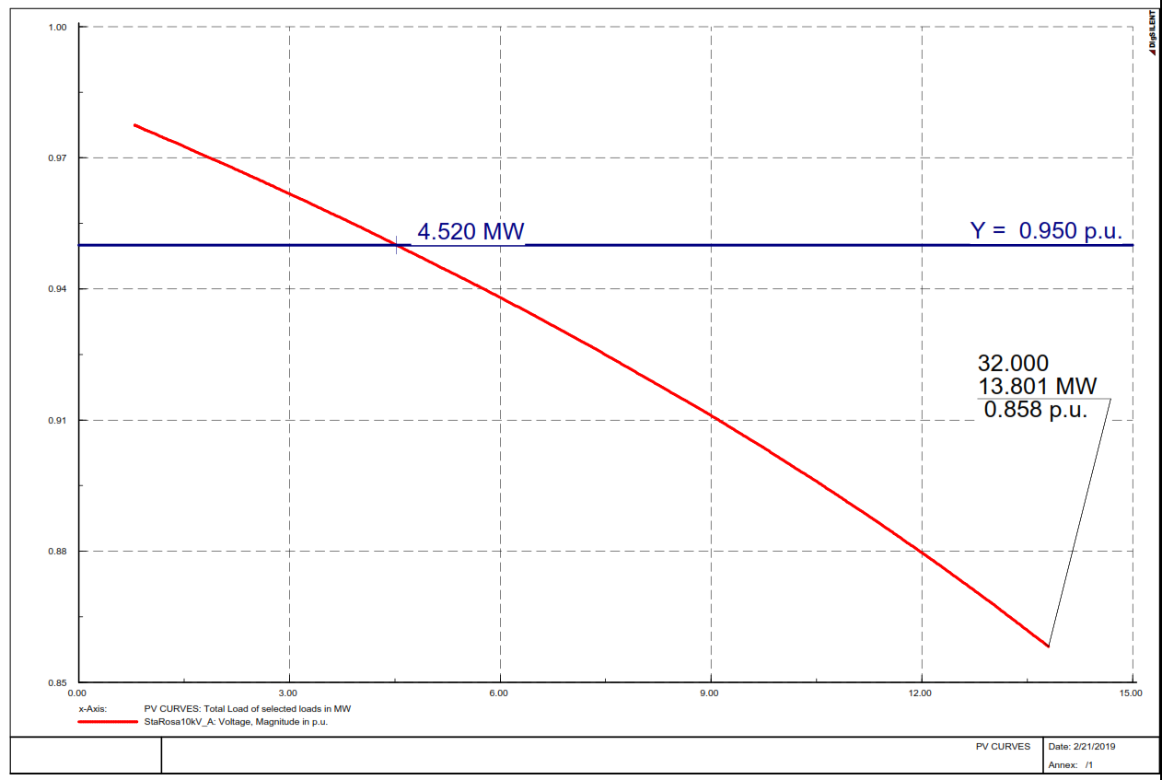

Slide 38
Comparación de curvas PV
Santa Rosa Barra A
Curvas PV
Santa Rosa Barra 60 KV
Santa Rosa Barra B

Slide 40
Alternativa 1

Slide 41
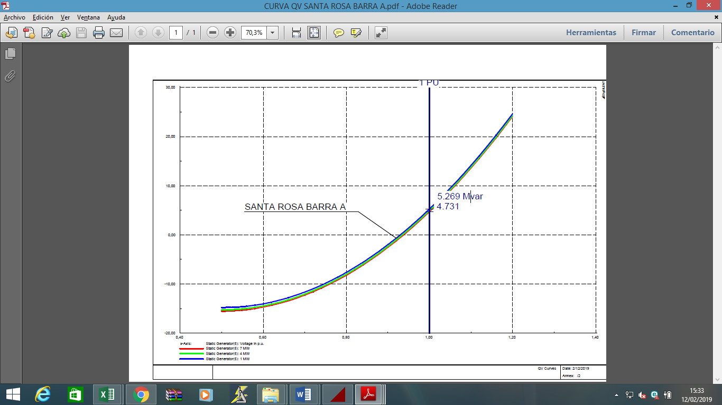
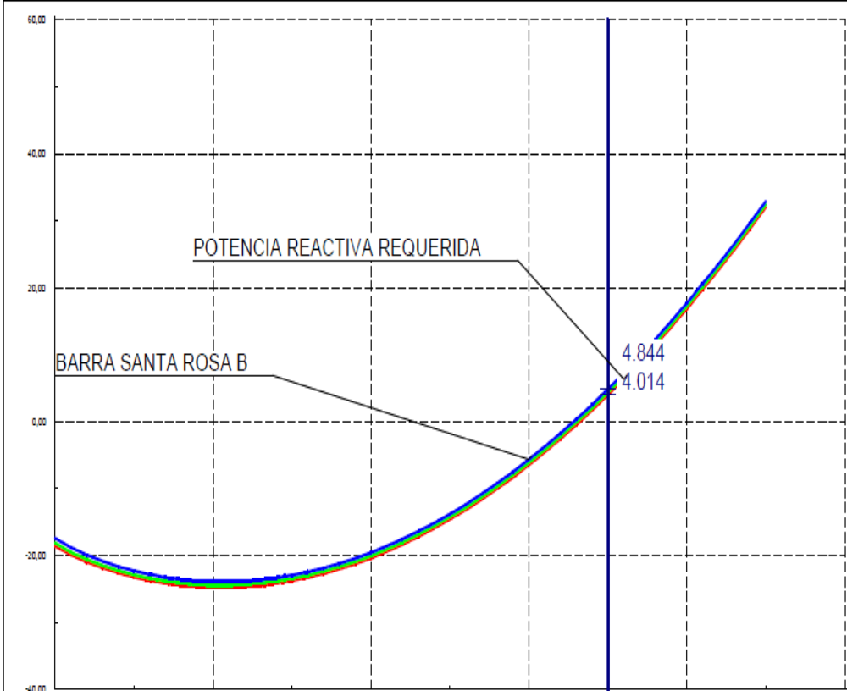
Análisis de curvas QV

Slide 42
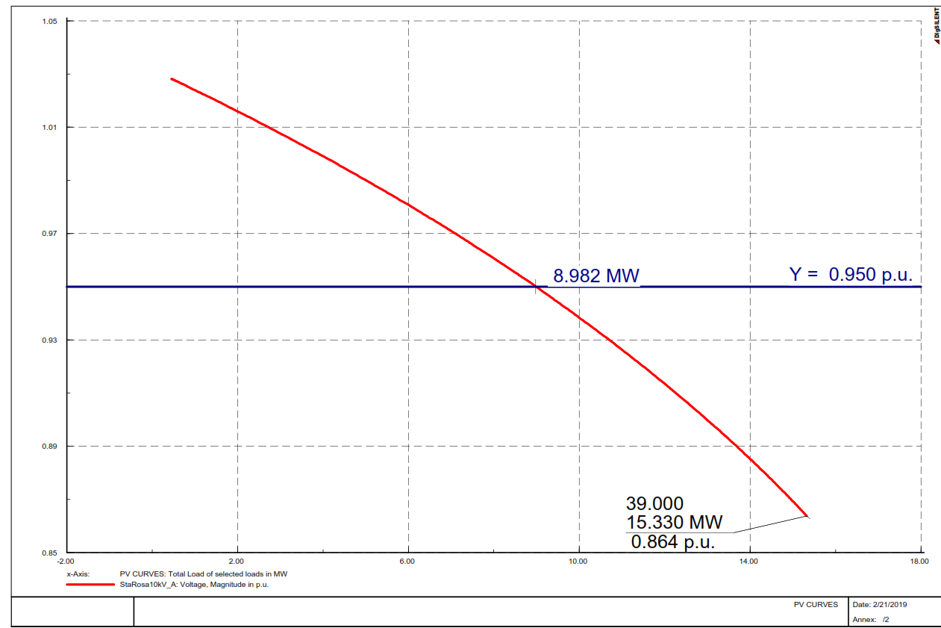
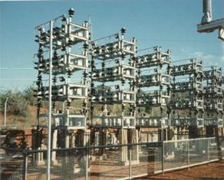
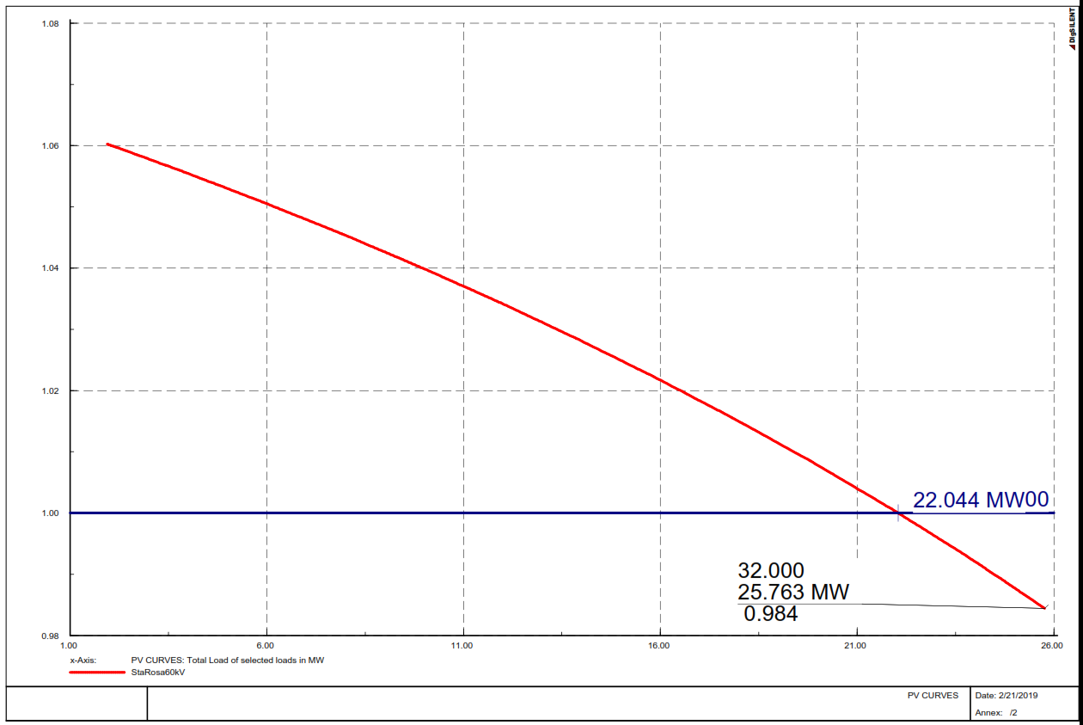
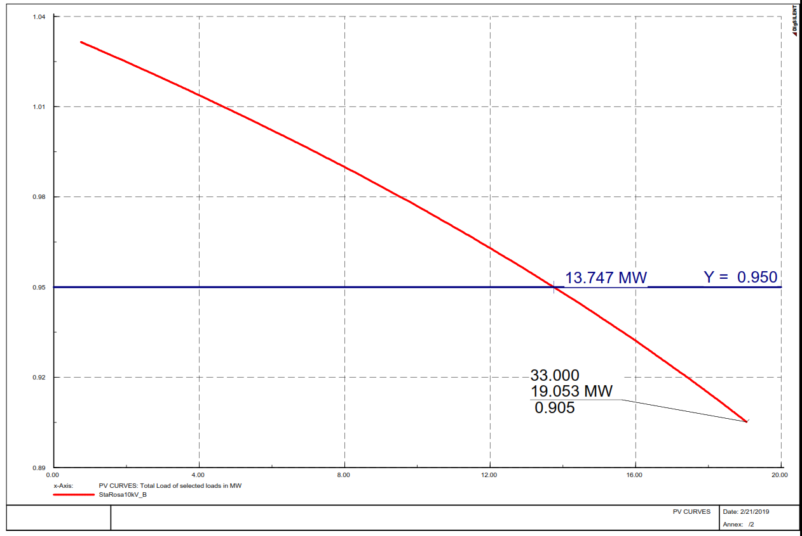
ANÁLISIS DE CURVAS PV, CON INSERCIÓN DE COMPENSACIÓN REACTIVA PROPUESTA
Regulación: Regulación por pasos.
Tipo de instalación: Exterior.
Corriente de cortocircuito: 8KA.
Tensión de operación: 10.5 KV.
Frecuencia de operación: 60 Hz.
Temperatura ambiente de operación: 15 a 40°C.
Altitud de operación: 100 msnm, con presencia de fuertes lluvias y descargas atmosféricas.
Humedad relativa máxima: 85%.
Santa Rosa Barra A
Santa Rosa Barra B
Santa Rosa Barra 60 KV

Slide 44
Alternativa 2

Slide 46
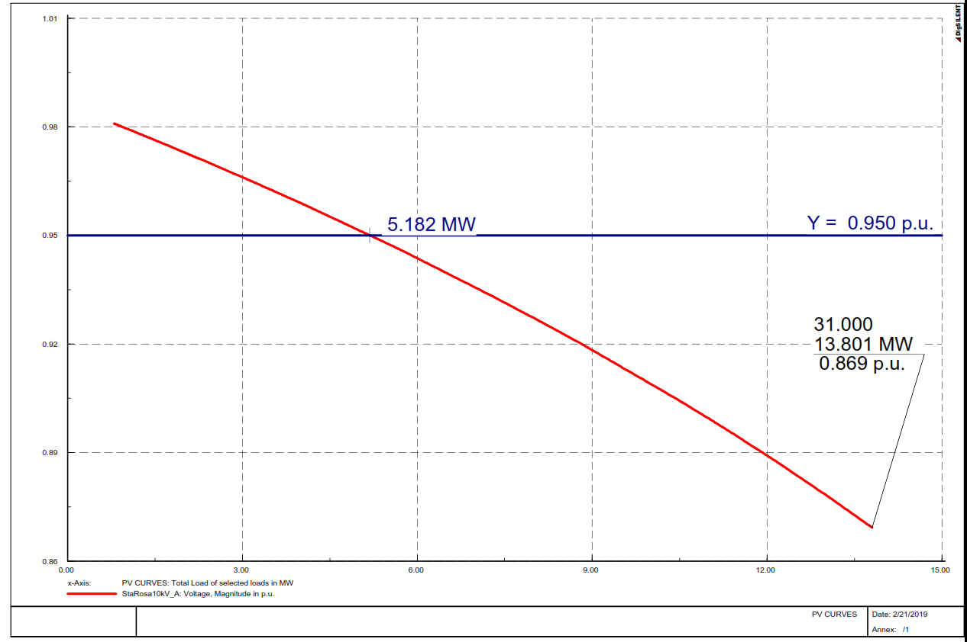
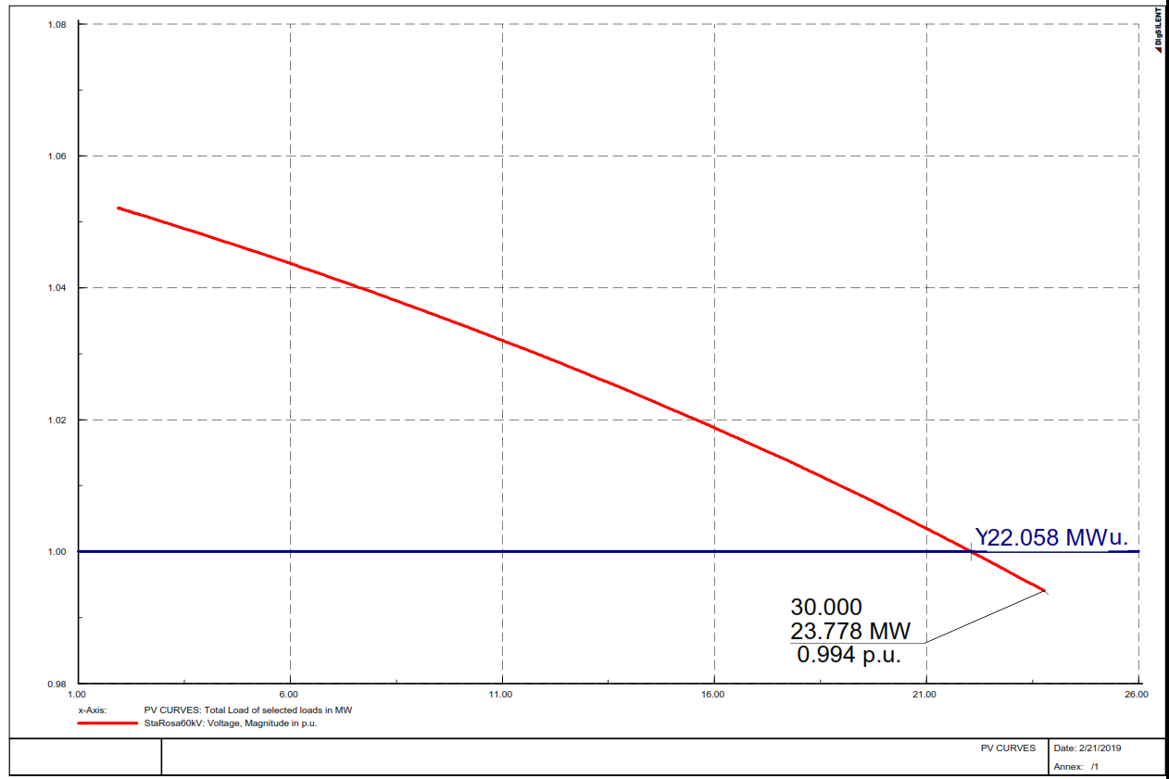
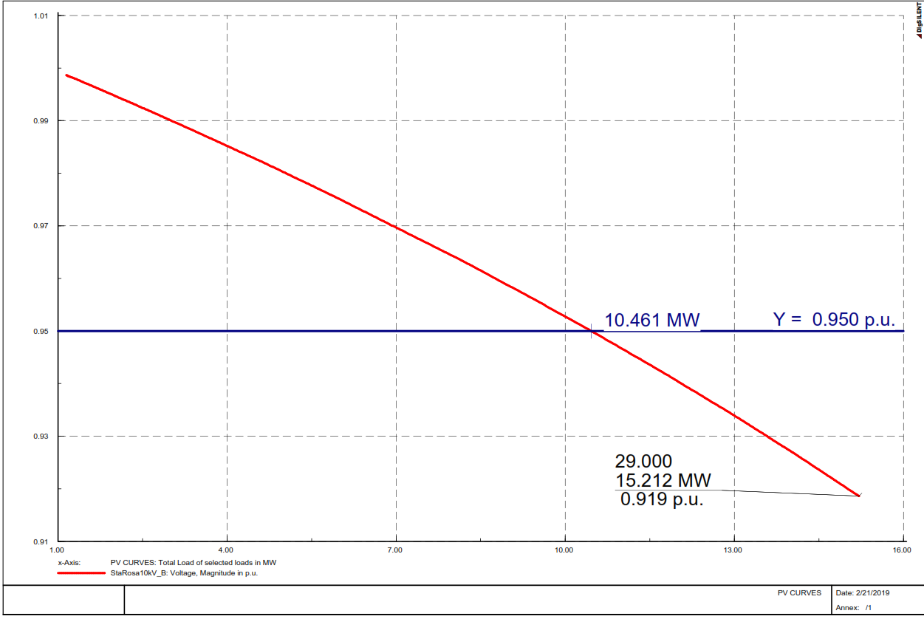
Análisis de curvas PV, con reforzamiento de Línea
Inom: 0.425 KA.
Z1: 2.67 Ohm.
R1: 1.046 Ohm.
X1: 2.462.
R0: 2.405 Ohm.
X0: 7.403 Ohm
Santa Rosa Barra A
LÍNEA | Material | Sección (mm2) | Diámetro del cable (mm) | Nº de hilos | Peso (kg / m)
L–01 | ACSR | 78.6 | 11.35 | 6 | 0.273
Santa Rosa Barra B
Santa Rosa Barra 60 KV

Slide 47
Comparación y selección de la mejor alternativa

Slide 51
CONCLUSIONES
En esta tesis se estudió la estabilidad de tensión en el sistema eléctrico aislado Iquitos, se propusieron medidas que mejoren la estabilidad de tensión, se analizaron las propuestas y se seleccionó la alternativa técnica más adecuada de acuerdo a las siguientes etapas.
Se diagnosticaron las condiciones de operación actual en estado estacionario, con los flujos de potencia en maxima demanda se demostró que existen problemas de tensión en las barras Santa Rosa A que posee valores de tensión de aproximadamente 0.91 p.u. y en la barra Santa Rosa B de 0.92 p.u, Para este escenario los generadores no presentan problemas de sobrecarga, sin embargo los transformadores de la barra Rosa A y Santa Rosa B se encuentran sobrecargados en 125.74% y 106.19% respectivamente.
La cargabilidad de la línea para el escenario de máxima demanda es de 51.95%, lo cual muestra que la línea de transmisión solo usa la mitad de su capacidad de transmisión.
La compensación reactiva existente en la barra Santa Rosa B de 1.8 MVAr resulta insuficiente para mejorar las tensiones en las barras de la subestación Santa Rosa.
2. Se determinaron los elementos mas sensibles del sistema; usando la el método del análisis modal se demostró que la rama con mayor factor de participación es la línea de transmisión de 60KV, aunque esta línea no presenta sobrecarga contribuye a la inestabilidad de tensión.
Las barras mas inestables son las barras Santa Rosa A, Santa Rosa B y Santa Rosa 60 KV, todas ubicadas en la zona sur de la cuidad. Haciendo uso de las curvas PV determinó que Santa Rosa A solo tiene un margen de 1.9 MW antes de llegar al punto de colapso, la barra Santa Rosa B tiene un margen de 7.3 MW y la barra Santa Rosa 60KV tiene un margen de 3.8 MW.
3. Se analizaron dos alternativas para mejorar la estabilidad de tensión del sistema:
La alternativa 1 consiste en la incorporación de bancos de condensadores de 5MVAr en las barras Santa Rosa A y Santa Rosa B con lo que se consiguió incrementar el limite de estabilidad de tensión de las tres barras, dándole un margen de 3.4 MW a la barra Santa Rosa A, un margen de 11.1 MW en la barra Santa Rosa B y un margen de 5.1 MW en la barra Santa Rosa 60 KV.
La alternativa 2 consiste en el reforzamiento de la línea de transmisión de 60 KV, con una segunda terna, con lo que se consiguió incrementar significativamente la sensibilidad en las barras, mas no las tensiones ni los limites de estabilidad.
Despues de analizar ambas alternativas se concluyó que la mejor alternativa técnica para mejorar la estabilidad de tensión es: La alternativa 1, incorporación de bancos de condensadores de 5 MVAr en las barras Santa Rosa A y Santa Rosa B.

